Slide 1







SISTEMA DE GESTION DE PROCESOS

Slide 2
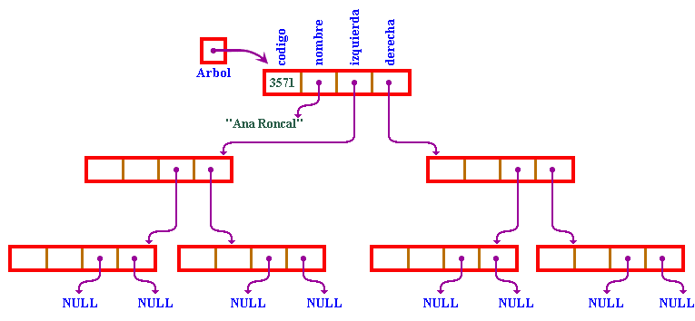
STRUCT PROCESO
struct Proceso es una estructura personalizada que representa un proceso del sistema con los campos: id para el identificador único, nombre para el nombre del proceso, prioridad que indica su nivel (de 0 a 4), estado que puede ser "nuevo", "listo", "ejecutando" o "terminado", y siguiente que es un puntero al siguiente nodo, permitiendo su uso en listas y colas.

Slide 3
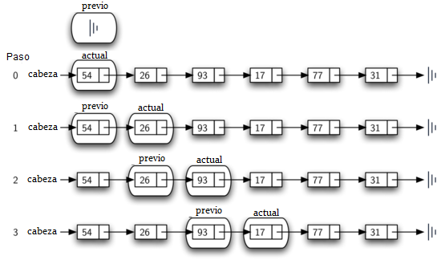
LISTA ENLAZADA (LISTAPROCESOS)
Lista Enlazada (ListaProcesos) es una estructura dinámica lineal de tipo lista enlazada simple que almacena y gestiona procesos mediante nodos enlazados, permitiendo insertar procesos al final, buscarlos por ID, mostrarlos y eliminarlos, ofreciendo inserciones eficientes en memoria y facilitando el manejo dinámico de datos.

Slide 4
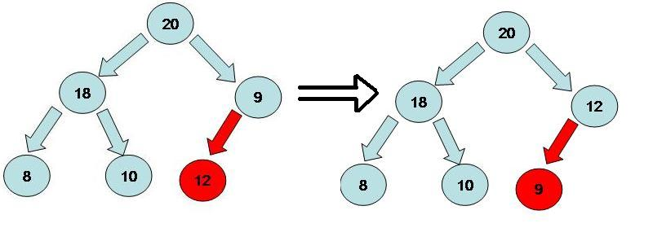
COLA CON PRIORIDAD (COLAPRIORIDAD)
es una estructura basada en lista enlazada que organiza los procesos según su nivel de prioridad, insertándolos de forma ordenada para que el proceso más urgente se ejecute primero, lo que permite una planificación eficiente y un manejo automático de la prioridad en la ejecución.

Slide 5
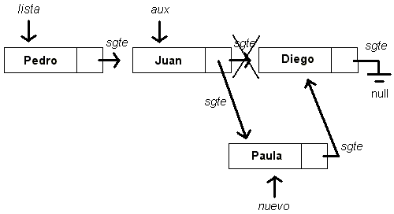
ESTRUCTURAS AUXILIARES
Estructuras Auxiliares son elementos complementarios que permiten el funcionamiento del sistema, como los punteros que enlazan nodos y gestionan la memoria en estructuras dinámicas, y las estructuras de control como while, if y switch que dirigen el flujo lógico de las operaciones y decisiones dentro del programa.

Slide 6
GRACIAS

